Slide 1
Γεωργική Χημεία
Ελληνική Δημοκρατία
Τεχνολογικό Εκπαιδευτικό Ίδρυμα Ηπείρου
Ενότητα 9: Χημικές αντιδράσεις, θερμοδυναμική/κινητική (2)
Γεώργιος Παπαδόπουλος

Slide 2
Ανοιχτά Ακαδημαϊκά Μαθήματα στο ΤΕΙ Ηπείρου
Τμήμα Τεχνολόγων Γεωπόνων
Γεωργική Χημεία
Ενότητα 9: Χημικές αντιδράσεις, θερμοδυναμική/κινητική (2)
Γεώργιος Παπαδόπουλος
Καθηγητής
Άρτα, 2015

Slide 3
Άδειες Χρήσης
Το παρόν εκπαιδευτικό υλικό υπόκειται σε άδειες χρήσης Creative Commons.
Για εκπαιδευτικό υλικό, όπως εικόνες, που υπόκειται σε άλλου τύπου άδειας χρήσης, η άδεια χρήσης αναφέρεται ρητώς.

Slide 4
Χρηματοδότηση
Το έργο υλοποιείται στο πλαίσιο του Επιχειρησιακού Προγράμματος «Εκπαίδευση και Δια Βίου Μάθηση» και συγχρηματοδοτείται από την Ευρωπαϊκή Ένωση (Ευρωπαϊκό Κοινωνικό Ταμείο) και από εθνικούς πόρους.
Το έργο «Ανοικτά Ακαδημαϊκά Μαθήματα στο TEI Ηπείρου» έχει χρηματοδοτήσει μόνο τη αναδιαμόρφωση του εκπαιδευτικού υλικού.
Το παρόν εκπαιδευτικό υλικό έχει αναπτυχθεί στα πλαίσια του εκπαιδευτικού έργου του διδάσκοντα.

Slide 5
Σκοποί ενότητας
Σκοπός της ενότητας είναι να παρουσιάσει τις έννοιες γύρω από τις χημικές αντιδράσεις και χημική κινητική
Επίσης παρουσιάζεται η ενέργεια Gibbs και η σχέση της με την έννοια της ενθαλπίας

Slide 6
Η ενεργειακή θεώρηση μιας χημικής αντίδρασης σχετίζεται με την ελεύθερη ενέργεια Gibbs (G)
Δgº = -RT ln K_{a}
Α + Β Γ + Δ

Slide 7
Q, θερμότητα
Σε κάθε μία από τις πορείες του σχήματος η θερμότητα είναι διαφορετική
Οι ενέργειες κατά Gibbs όμως στα σημεία 1 και 2 είναι ανεξάρτητες από την πορεία.

Slide 8
Η μεγάλη πλειοψηφία των βιολογικών αντιδράσεων είναι εξώεργες και ένα μικρό ποσοστό είναι ενδόεργες
Στις ενδόεργες αντιδράσεις
ΔG_{αντίδρασης} ≈ ΔG_{ATP→ADP+Pi}
Πρότυπη ελεύθερη ενέργεια είναι αυτή που μετριέται κάτω από πρότυπες συνθήκες δηλαδή όταν οι συγκεντρώσεις όλων των αντιδρώντων είναι 1 molar και θερμοκρασία 25 ^{ο}C

Slide 9
ΔG1
Α + Β Γ + Δ
ΔG2
ΑTP + H₂O ADP + Pi
A + B + ΑTP + H₂O Γ+ Δ + ADP + Pi
ΔG3 = ΔG2 + ΔG1 < 0

Slide 10
Θέλουμε να ξέρουμε πόσο γρήγορα έρχεται σε ισορροπία
Αυτό δεν σχετίζεται με το αν είναι ενδόεργη ή εξώεργη
Α + Β Γ + Δ
ΑTP + H₂O ADP + Pi

Slide 11
Καταλύτες είναι ουσίες που επιταχύνουν μια χημική αντίδραση
Δεν συμμετέχουν στις αντιδράσεις
Απαιτούνται πολύ μικρές ποσότητες καταλύτη
2CO + O₂ → 2CO₂
καταλύτης

Slide 12
Α + Β Γ + Δ Κ_{α} = [Γ][Δ]/[Α][Β]
Χημική αντίδραση είναι διάσπαση δεσμών και σχηματισμός νέων δεσμών
Α + Β Γ + Δ
Ενεργοποιημένο σύμπλοκο

Slide 13
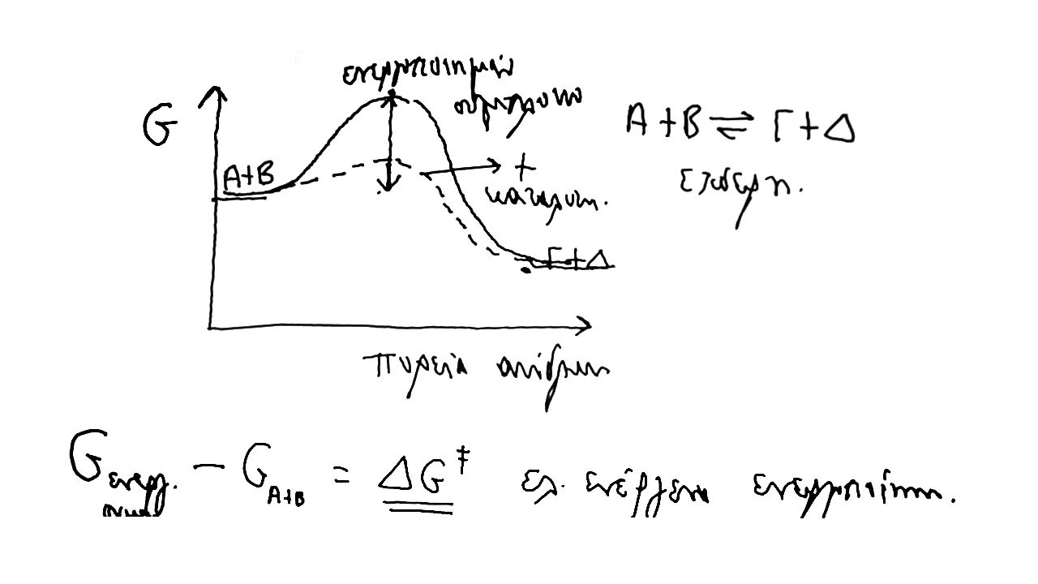

Slide 14
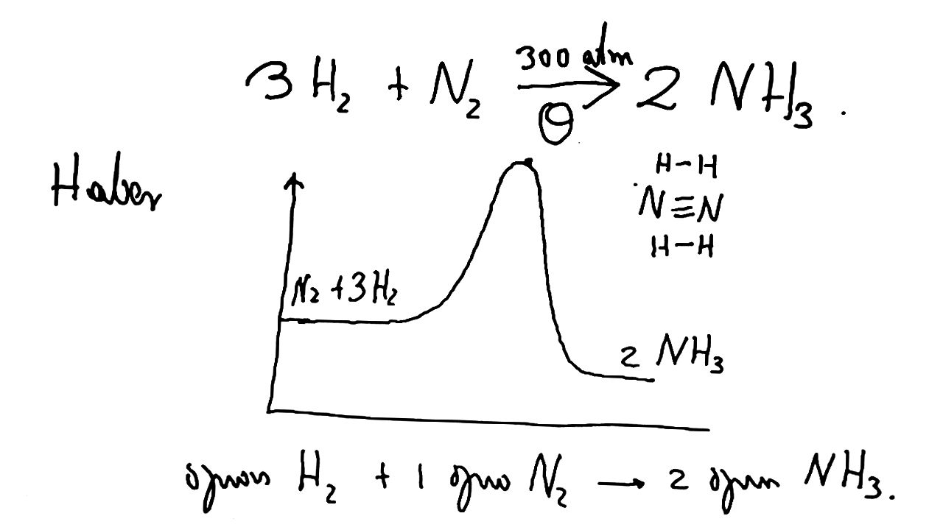

Slide 15
Ν (άζωτο)
Εμπλουτισμός με άζωτο γίνεται με λιπάσματα, αλλά και με την αμειψισπορά μέσω χρήσης ψυχανθών
Τα ψυχανθή έχουν συμβιωτική σχέση στις ρίζες με τα αζωτοβακτήρια
Ο₂ → ATP
N₂ + 8H⁺ → 2NH₄⁺

Slide 16
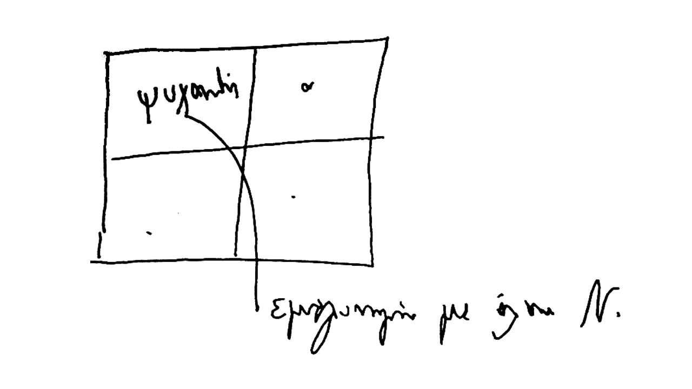
Αμειψισπορά
Ανά χρόνο σε ένα τμήμα καλλιεργούσαν ψυχανθή για να εμπλουτίζεται με άζωτο για τις επόμενες χρονιές

Slide 17
Α + Β Γ + Δ
Ενδόεργη
ΑTP + H₂O ADP + Pi
Εξώεργη
A + B + ΑTP + H₂O Γ+ Δ + ADP + Pi
ΔGº<0 Εξώεργη
Το πώς θα γίνει η αντίδραση πιο γρήγορα απαντάται
Με τη χρήση καταλύτη

Slide 18
300 atm
Ν2 + 3Η2 → 2ΝΗ3
Θ
4 όγκοι αεριων
2 όγκοι αεριων
Άλλαξε η πίεση με αποτέλεσμα να αρθεί η ισορροπία

Slide 19
Βιβλιογραφία
Σελίδες: 251-272*, διάλεξη, 197-208, διάλεξη
*Από Λάλια-Καντούρη Μ., Παπαστεφάνου Σ. Γενική και Ανόργανη Χημεία: Αρχές και Εργαστηριακές Ασκήσεις, 2^{η} έκδοση, Εκδόσεις Ζήτη, Θεσασαλονίκη, 2012.
#Από Ταμουτσίδη Ευστ. Γεωργική Χημεία, Β έκδοση, Εκδόσεις Γράμμα, Θεσσαλονίκη, 2008.
!Από Ξένου ΚΔ, Ξένου Ε. Γενική και Ανόργανη Χημεία, Μακεδονικές Εκδόσεις, Θεσασαλονίκη, 2009.
^Από Σημειώσεις Γεωργικής Χημείας, της Δρ. Κιτσιούλη Ειρήνης. Αυτό αφορά μόνον φοιτητές μεγαλύτερων εξαμήνων από το πρώην Τμήμα Φυτικής Παραγωγής.

Slide 20
Διατήρηση Σημειωμάτων
Οποιαδήποτε αναπαραγωγή ή διασκευή του υλικού θα πρέπει να συμπεριλαμβάνει:
το Σημείωμα Αναφοράς
το Σημείωμα Αδειοδότησης
τη Δήλωση Διατήρησης Σημειωμάτων
το Σημείωμα Χρήσης Έργων Τρίτων (εφόσον υπάρχει)
μαζί με τους συνοδευόμενους υπερσυνδέσμους.

Slide 21
Σημείωμα Αναφοράς
Παπαδόπουλος, Γ. Γεωργική Χημεία. Τεχνολογικό Ίδρυμα Ηπείρου. Διαθέσιμο από:
http://eclass.teiep.gr/courses/DEMO118/

Slide 22
Σημείωμα Αδειοδότησης
Το παρόν υλικό διατίθεται με τους όρους της άδειας χρήσης Creative Commons Αναφορά Δημιουργού-Μη Εμπορική Χρήση-Όχι Παράγωγα Έργα 4.0 Διεθνές [1] ή μεταγενέστερη. Εξαιρούνται τα αυτοτελή έργα τρίτων π.χ. φωτογραφίες, Διαγράμματα κ.λ.π., τα οποία εμπεριέχονται σε αυτό και τα οποία αναφέρονται μαζί με τους όρους χρήσης τους στο «Σημείωμα Χρήσης Έργων Τρίτων».
Ο δικαιούχος μπορεί να παρέχει στον αδειοδόχο ξεχωριστή άδεια να χρησιμοποιεί το έργο για εμπορική χρήση, εφόσον αυτό του ζητηθεί.
[1]
http://creativecommons.org/licenses/by-nc-nd/4.0/deed.el

Slide 23
Τέλος Ενότητας
Επεξεργασία: Αντώνιος Σακελλάριος
Άρτα, 2015

Slide 24
Τέλος Ενότητας
Χημικές αντιδράσεις, θερμοδυναμική/κινητική (2)

